Slide 1
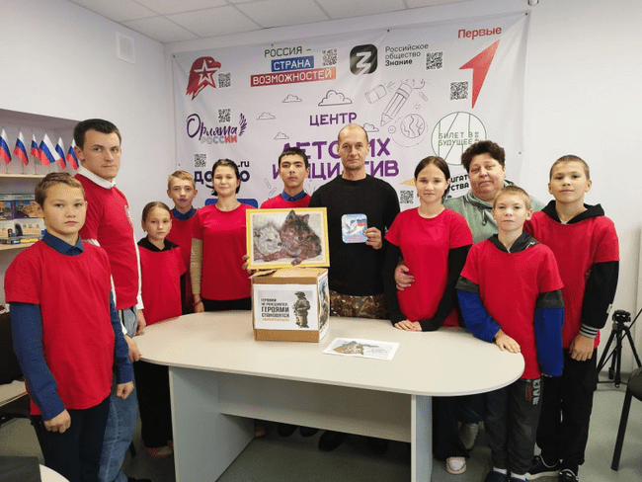
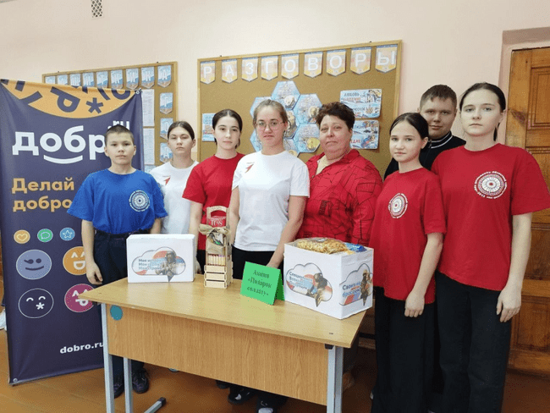
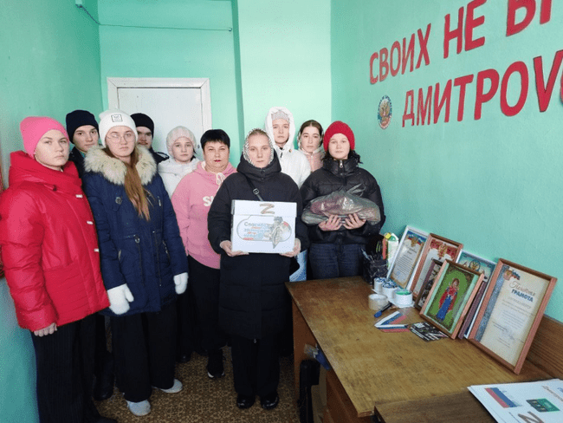
Проект сотрудничества волонтерского отряда «Добрые сердца» и волонтерских групп «СВОИХ не бросаем «ДмитроVск57»
казенное общеобразовательное учреждение Орловской области «Дмитровская общеобразовательная школа-интернат для обучающихся с ограниченными возможностями здоровья»
10.10.2025 г.
Работу подготовила куратор первичного отделения Движения Первых Дмитровской школы-интерната Д. А. Рудакова

Slide 2
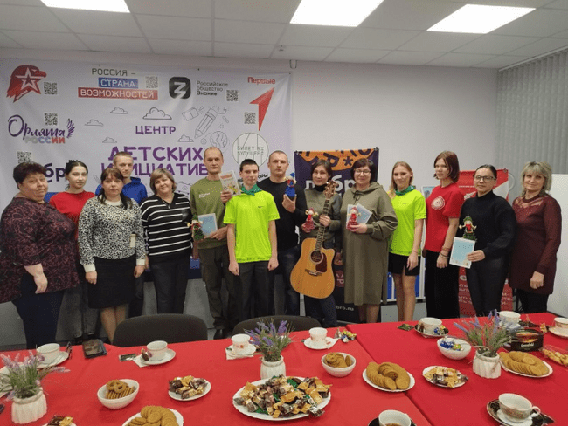
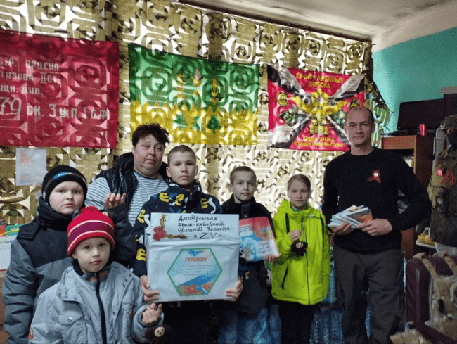
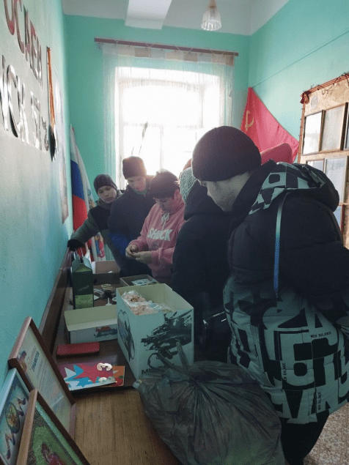
Кто мы?
Волонтерский отряд "Добрые сердца" Дмитровской школы-интерната — команда, стремящаяся помочь тем, кто в этом нуждается.
Группа "Своих не бросаем ДмитроVск57" из города Дмитровска, возглавляемая Денисом Буниным и Еленой Мигуновой — активные волонтеры, работающие на благо общества.

Slide 3
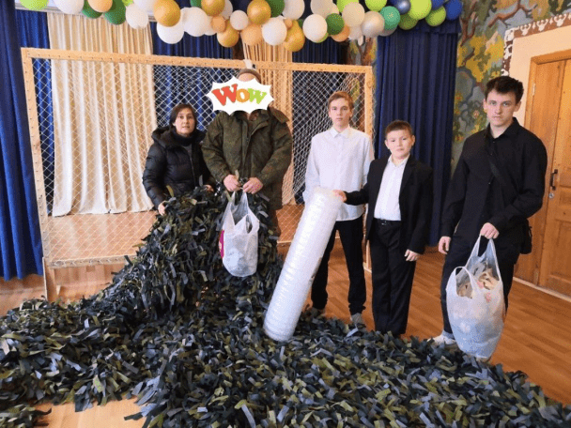
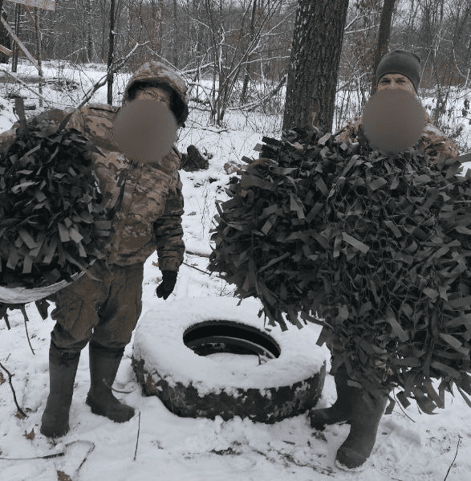
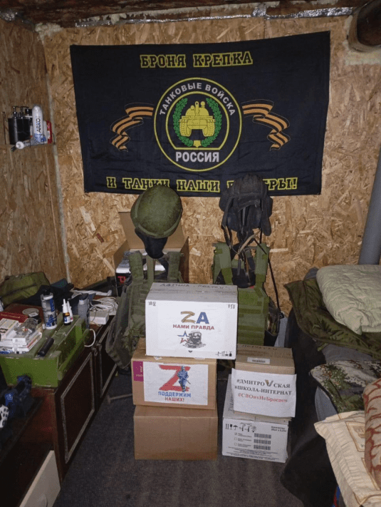
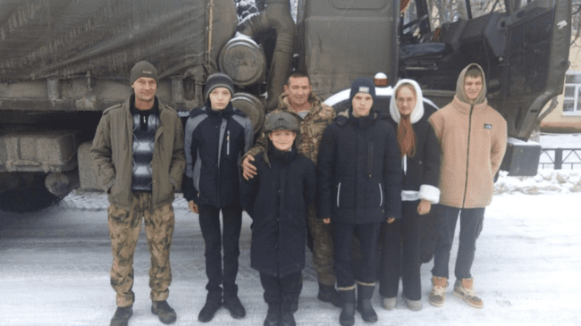
Цели нашего сотрудничества
Зачем мы объединились?
Объединение усилий для реализации совместных проектов.
Укрепление связей между волонтерами и обучающимися школы-интерната.
Повышение осведомленности о проблемах, с которыми сталкиваются участники специальной военной операции.

Slide 4
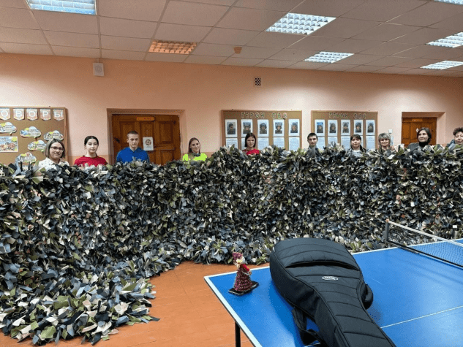
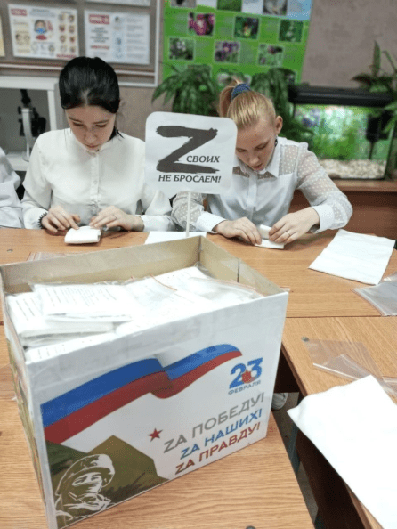
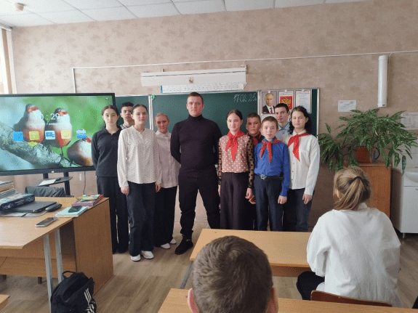
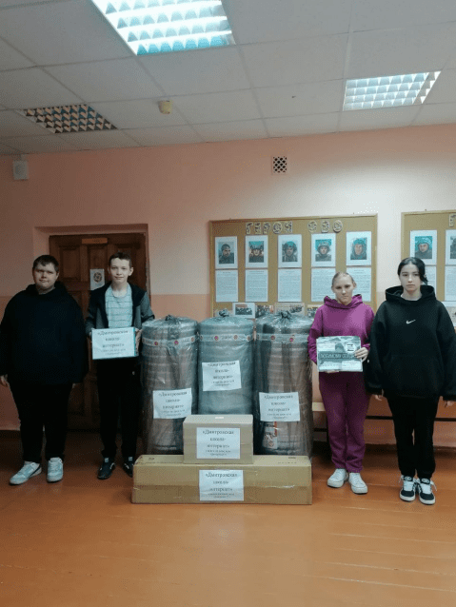
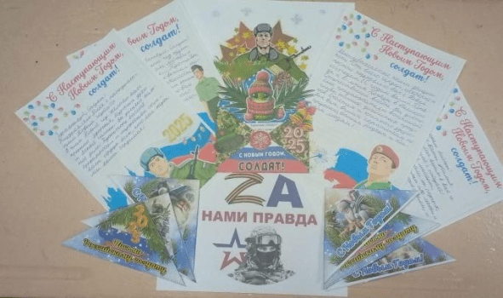
Основные направления работы
Что мы делаем?
Плетем сети: Создаем крепкие связи между волонтерами и участниками специальной военной операции.
Собираем посылки: Организуем сбор необходимых предметов обихода.
Пишем письма: Устраиваем акции «Письмо солдату» и «Открытка солдату».
Организуем встречи: Проводим мероприятия для общения с участниками специальной военной операции и волонтерами.

Slide 5
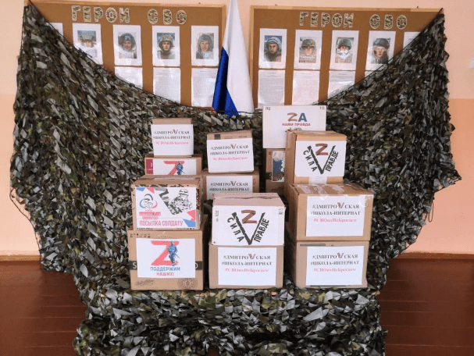
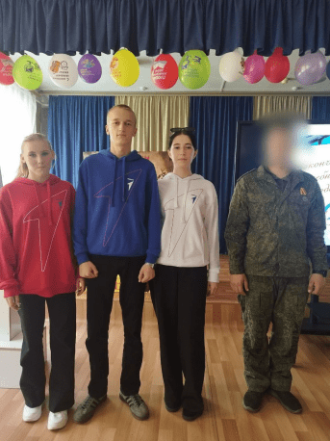
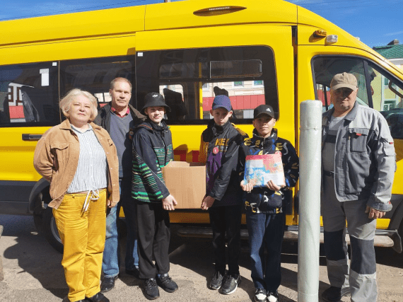
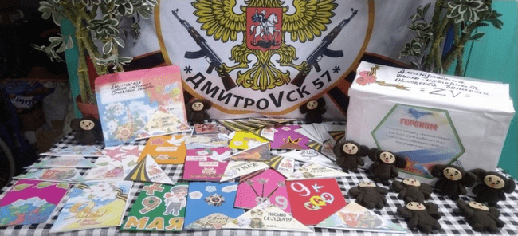
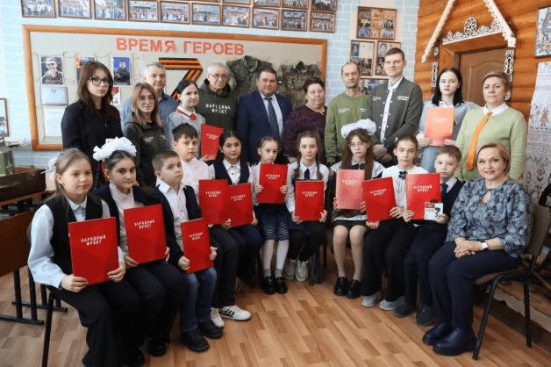
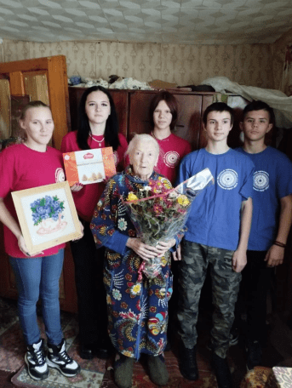
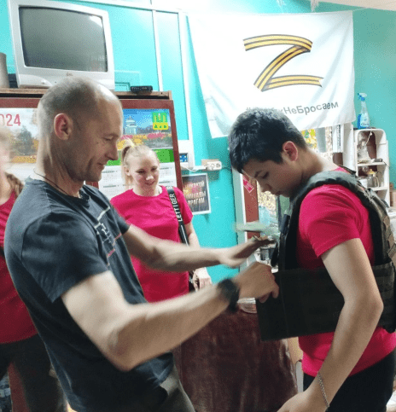
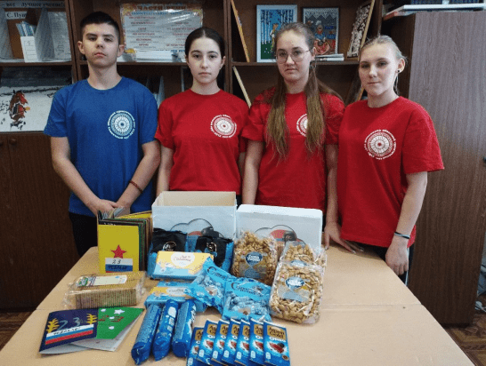
Примеры наших инициатив
Успешная акция по сбору необходимых предметов обихода.
Проведение встреч с участниками группы "Своих не бросаем ДмитроVск57", где волонтеры рассказывают о своей деятельности.
Написание писем и открыток, сувениров поддержки для участников специальной военной операции.
Поздравление ветеранов педагогического труда с праздниками.

Slide 6
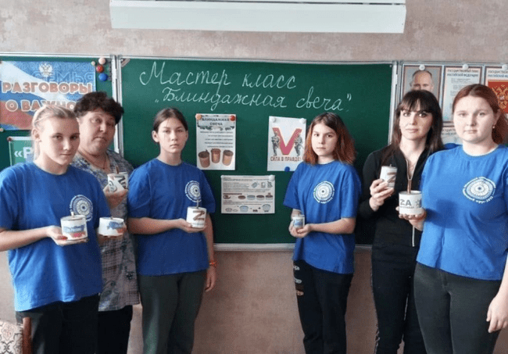
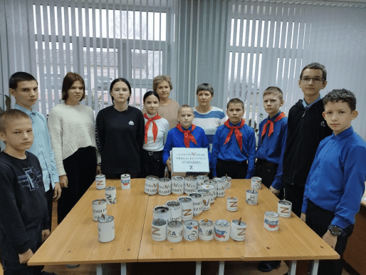
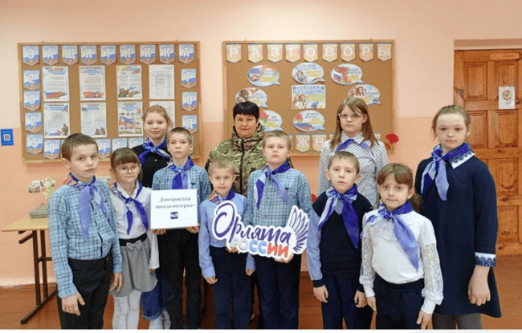
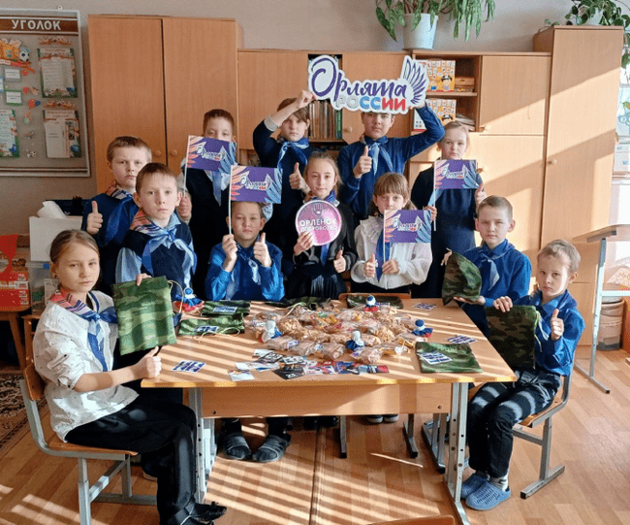
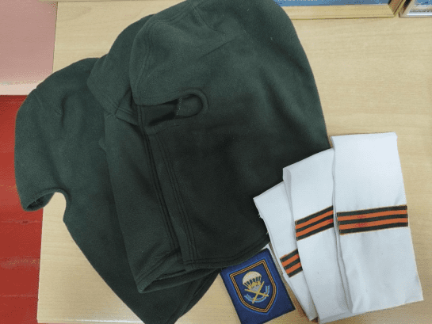
Примеры наших инициатив
Изготовление окопных свечей
Мы создаем окопные свечи для военнослужащих, обеспечивая их необходимым источником света в условиях полевых операций.
Шитье балаклав
Мы шьем балаклавы, которые помогают защитить лица и шеи бойцов от холодного ветра и неблагоприятных погодных условий.
Изготовление повязок "Свой - Чужой"
Мы изготавливаем повязки, которые помогают различать своих и чужих в сложных ситуациях, обеспечивая безопасность на поле боя.
Кисеты с подарками для участников СВО
В рамках сотрудничества с "Орлятами России" и "Движением Первых" мы изготавливаем кисеты с подарками для военнослужащих, выражая им нашу поддержку и благодарность за их службу.

Slide 7
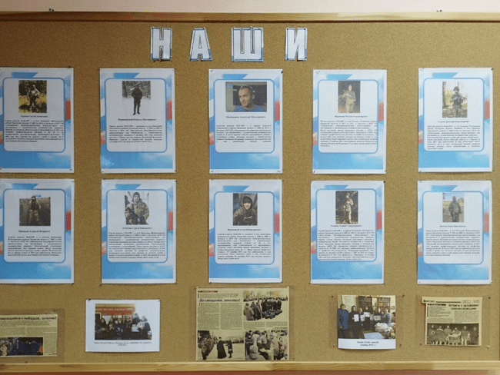
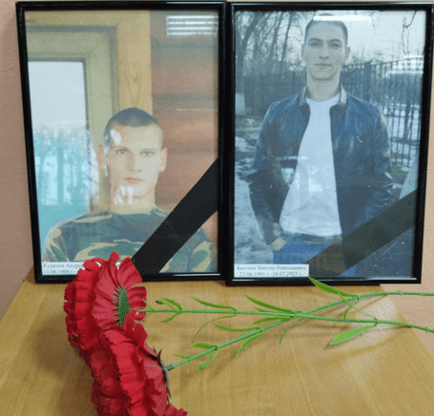
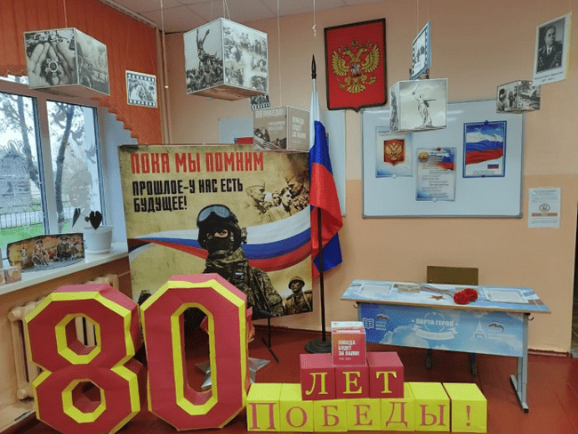
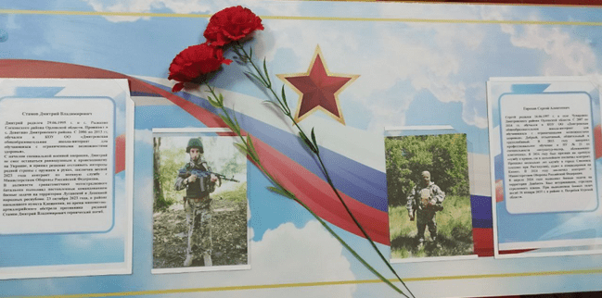
Открытие информационного пространства «НАШИ»
Платформа создана для поддержки и признания заслуг наших героев, а также информирование о их подвиге и службе.
В рамках открытия была оформлена "Парта героя", на которой размещены фотографии и истории наших выпускников, защищающих Родину.

Slide 8
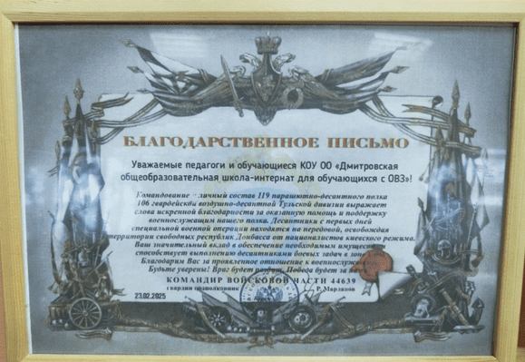
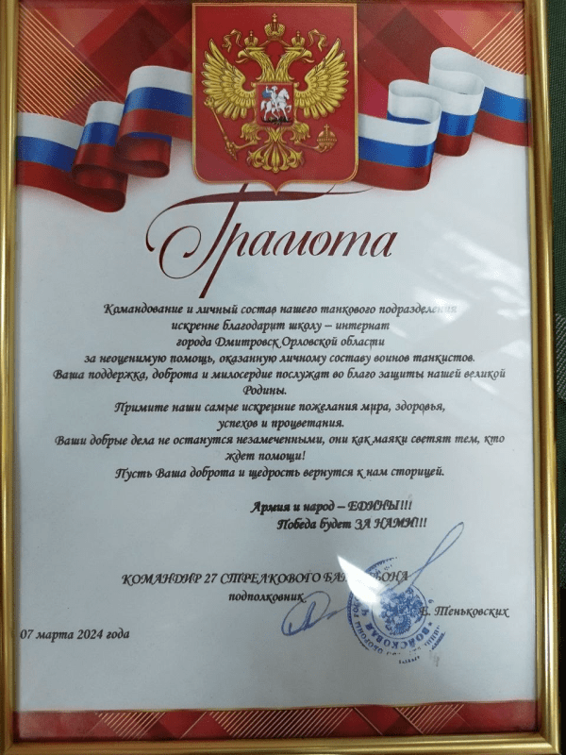
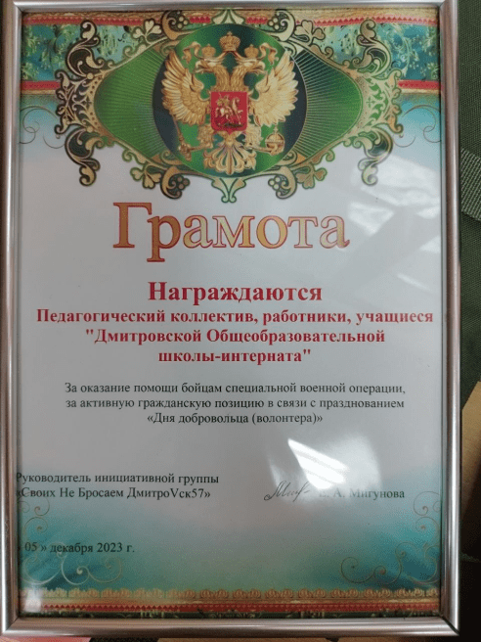
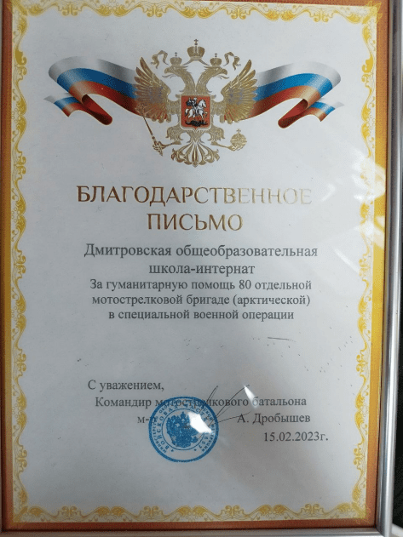
Благодарности от участников специальной военной операции
Эти письма являются высокой оценкой нашего вклада в поддержку военнослужащих и их семей.
Мы вдохновлены этой благодарностью и будем продолжать наши усилия по помощи тем, кто защищает нашу страну.
Награды подчеркивают важность единства в нашем обществе и подтверждают, что каждый из нас может внести свой вклад в общее дело.

Slide 9
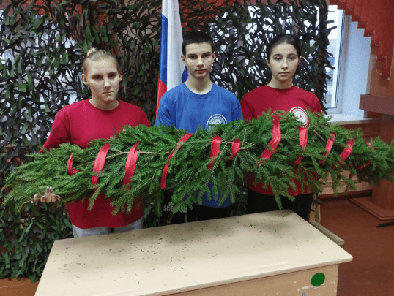
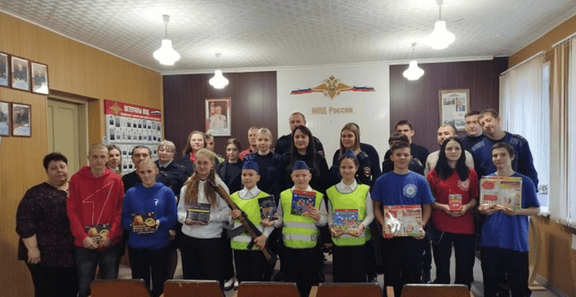
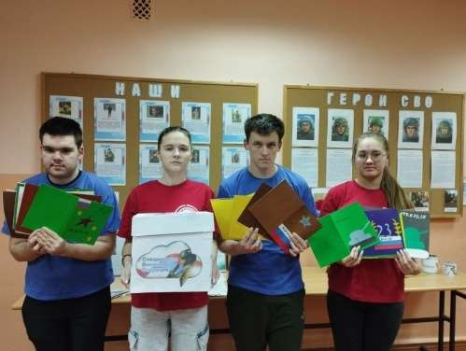
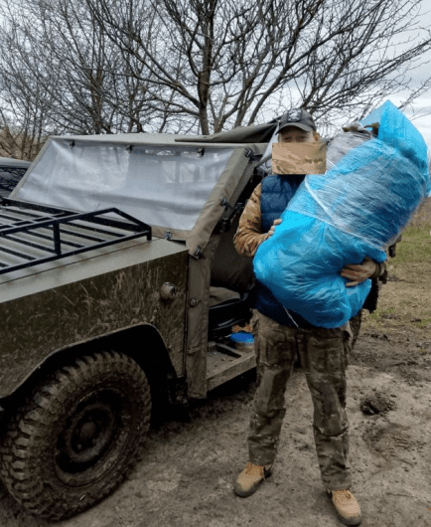
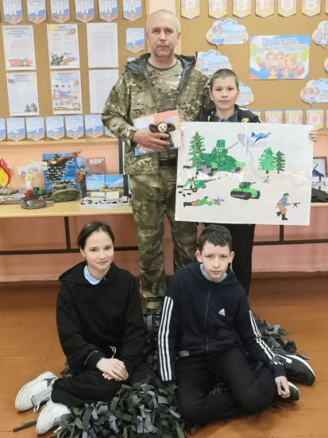
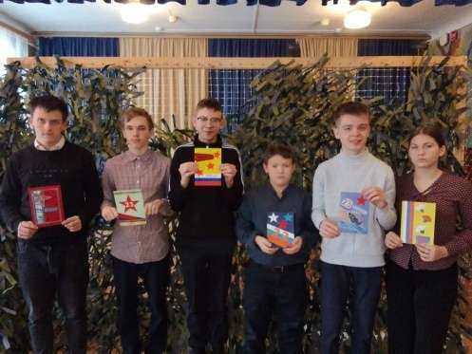
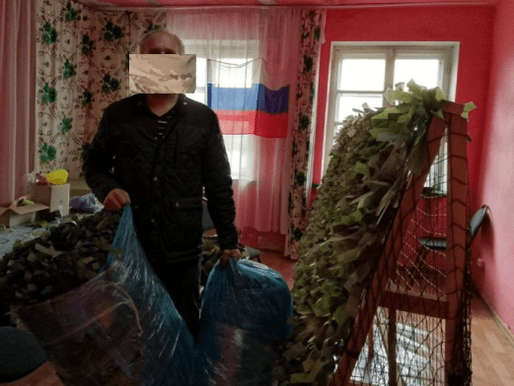
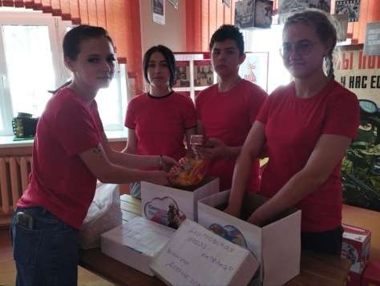
Планы на будущее
Расширение акций по сбору средств и помощи.
Проведение совместных мероприятий, направленных на привлечение новых волонтеров.
Разработка новых форматов взаимодействия с волонтерами и обучающимися.

Slide 10
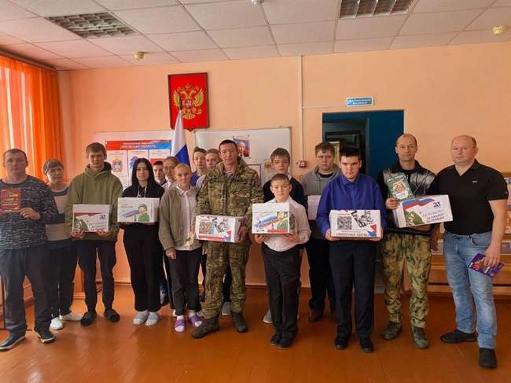
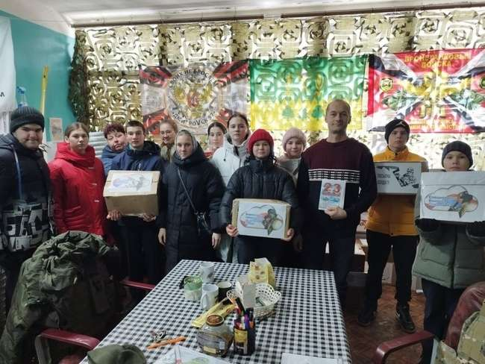
Вместе мы можем сделать больше!
Мы всегда рады новым волонтерам!
Свяжитесь с нами через социальные сети.
Давайте вместе поддерживать тех, кто в этом нуждается, и делать мир лучше!

